Slide 1
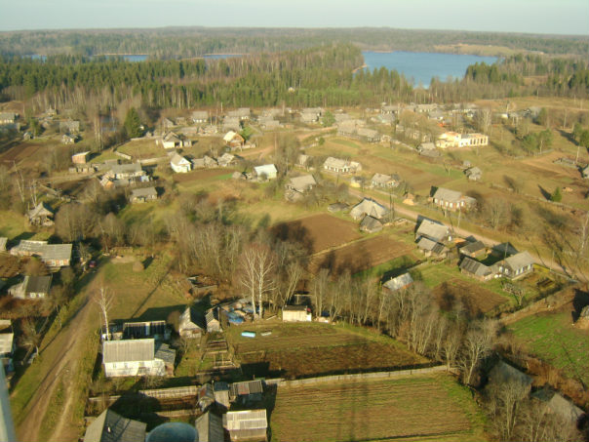
Летопись родного края…

Slide 2
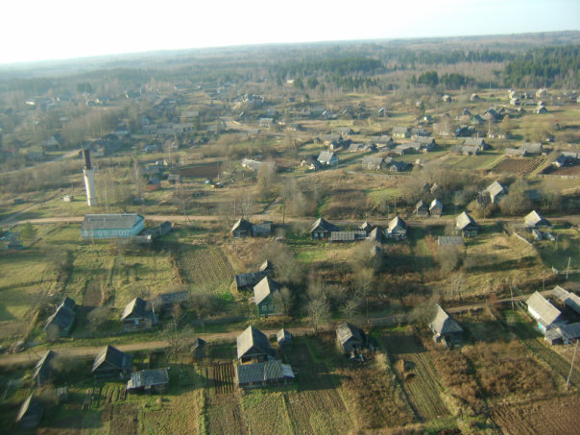
Бологово…
1491

Slide 3
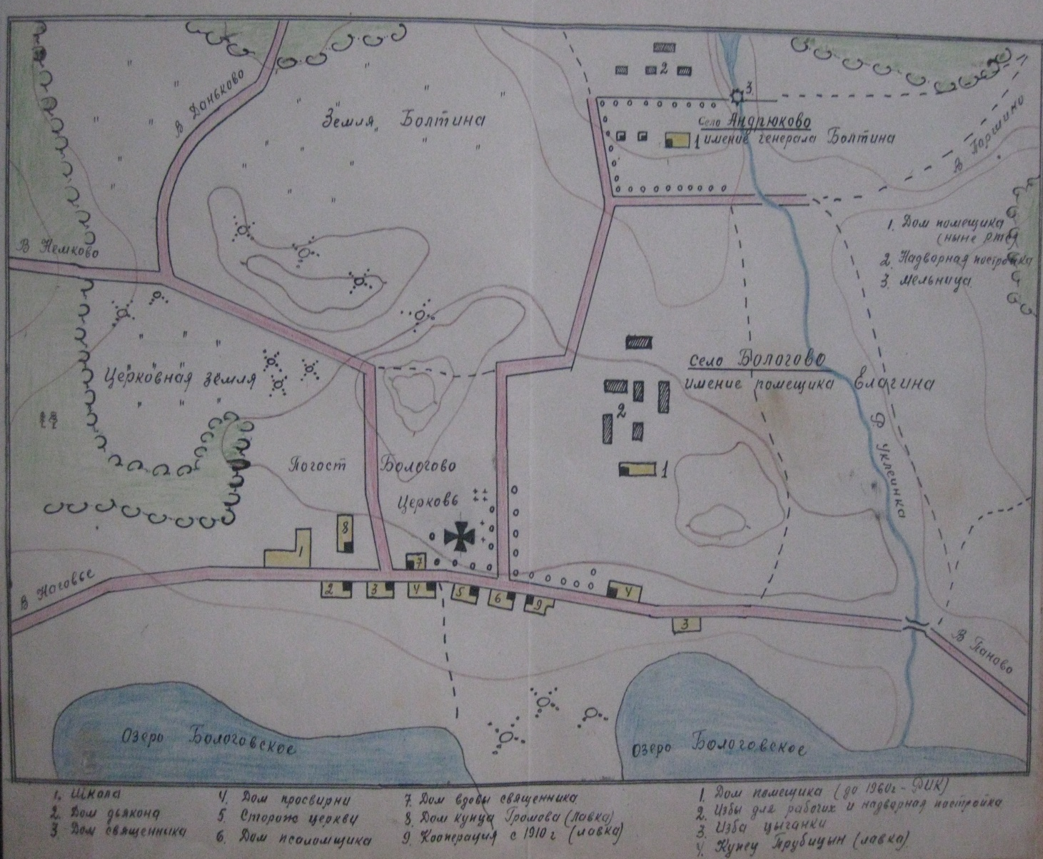
Схематический план села Бологово 1907 -1918гг.

Slide 4
Дороги в деревню Паново и Паршино.

Slide 5
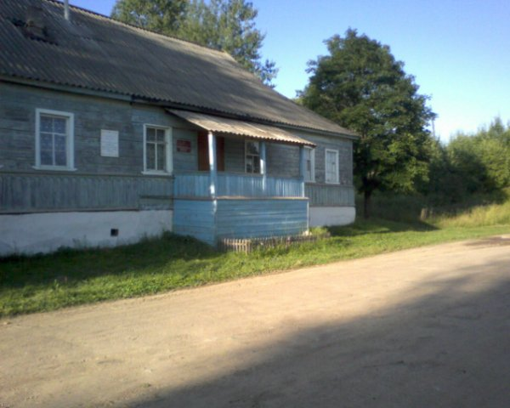
Здание библиотеки расположено в доме помещика Елагина.

Slide 6
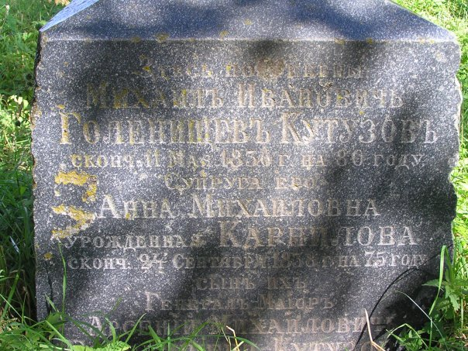
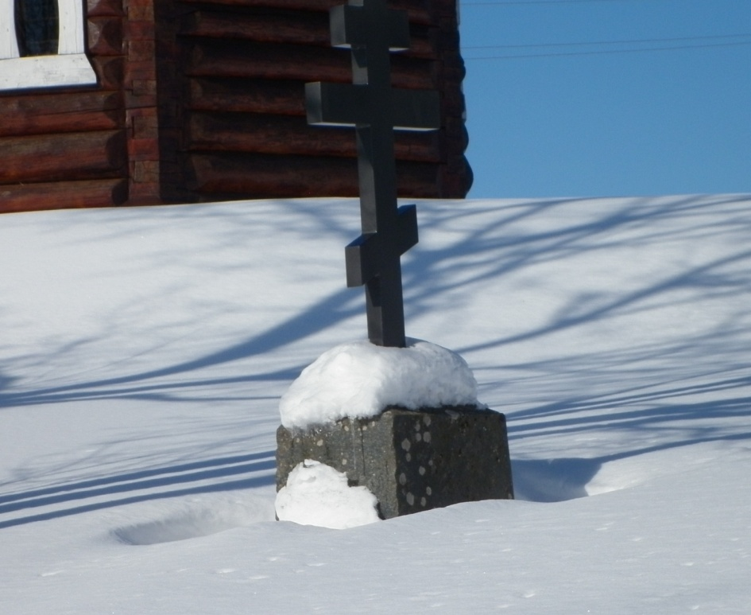
Мраморный памятник Голенищеву-Кутузову.

Slide 7
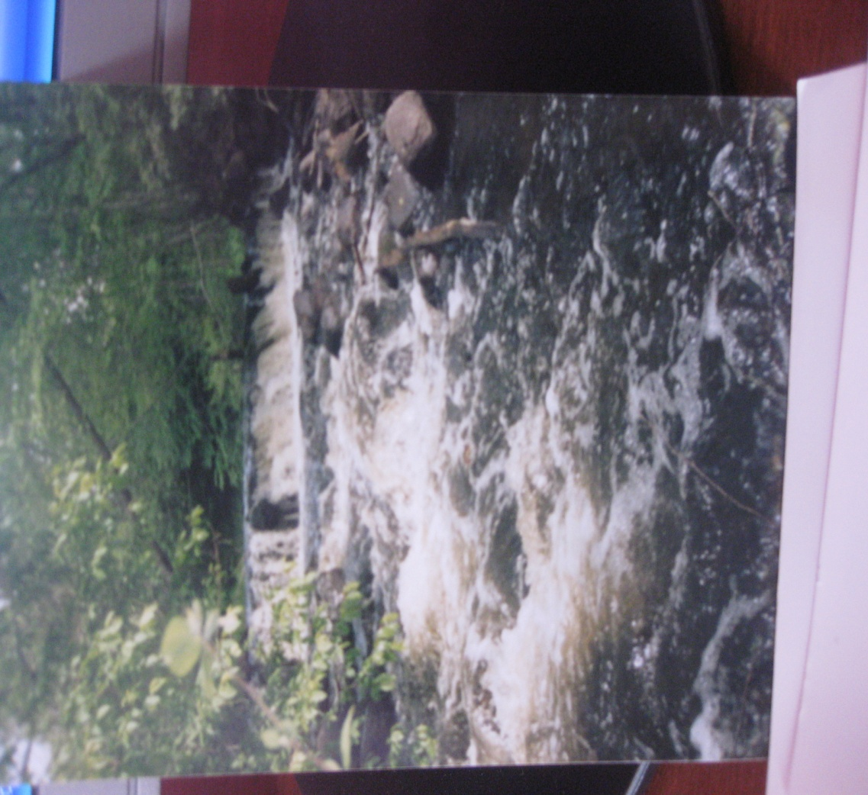
Речка – Сережа.

Slide 8
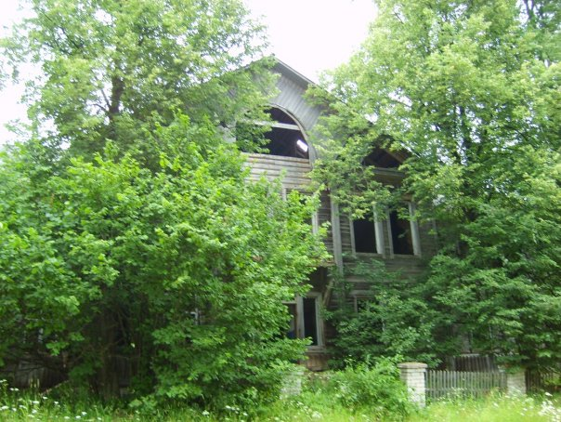
Старое двухэтажное здание больницы

Slide 9
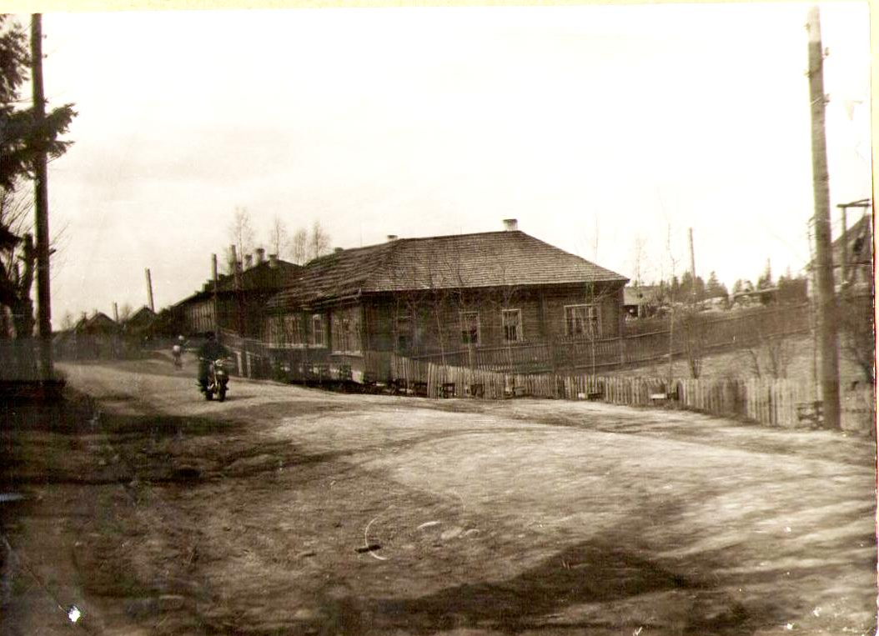
Серёжинское лесничество создано в 1936г.

Slide 10
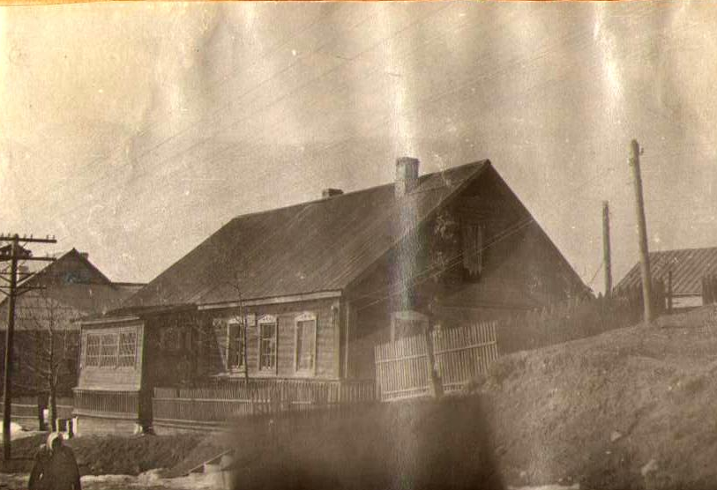
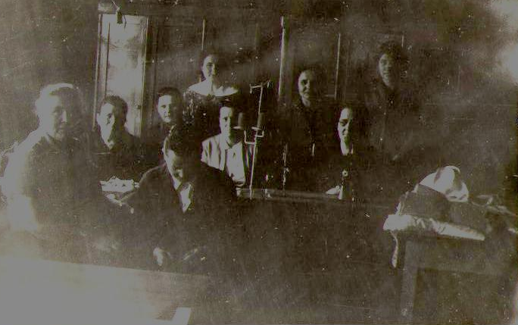
Швейная мастерская создана 1939г.

Slide 11
Здание Сельхозтехники создано в 1936г.

Slide 12
Сережинский Лесокомбинат создан в 1936г.

Slide 13
Здание маслозавода(1934г)

Slide 14
Сережинский Совхоз.

Slide 15
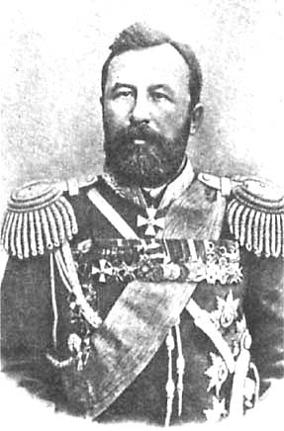
Алексей Николаевич Куропаткин- генерал(1848-1924гг.)
(17 (29) марта 1848, Холмский уезд Псковской губернии — 16 января 1925, Шешурино, ныне Торопецкого района Тверской области) — русский генерал, генерал-адъютант (1902), генерал от инфантерии (6 декабря 1900), военный министр, член Государственного совета

Slide 16
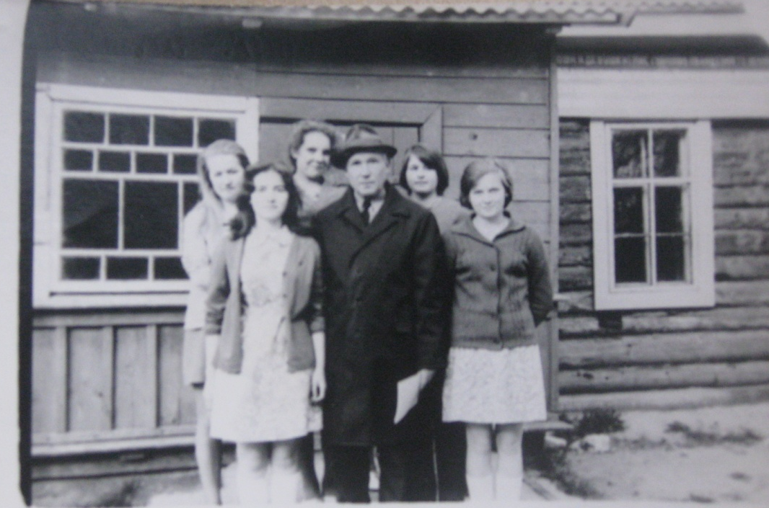
Покровский Всеволод Сергеевич
(1919-2003гг.)
Участник ВОВ,
был в плену,
учитель, общественный деятель

Slide 17
Жеребцов Михаил Эрастович (1885-1949г.г.), родился в с. Торопаца, семейный врач генерала Куропаткина, заслуженный врач РСФСР. Жена — Василевич Ольга Николаевна, заслуженный врач РСФСР.

Slide 18
Коллективизация. Имение адмирала Зеленого

Slide 19
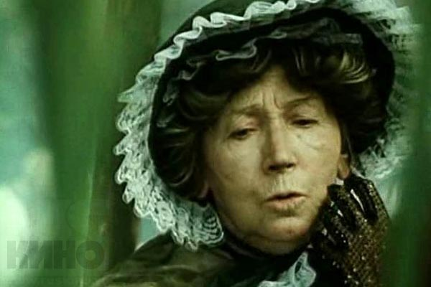
Рина Васильевна Зеленая (1902-1991г.г.), родилась в д. Шеметово Сережинского с/с Русская актриса, заслуженная артистка РСФСР. Предки актрисы жили в с. Матенец

Slide 20
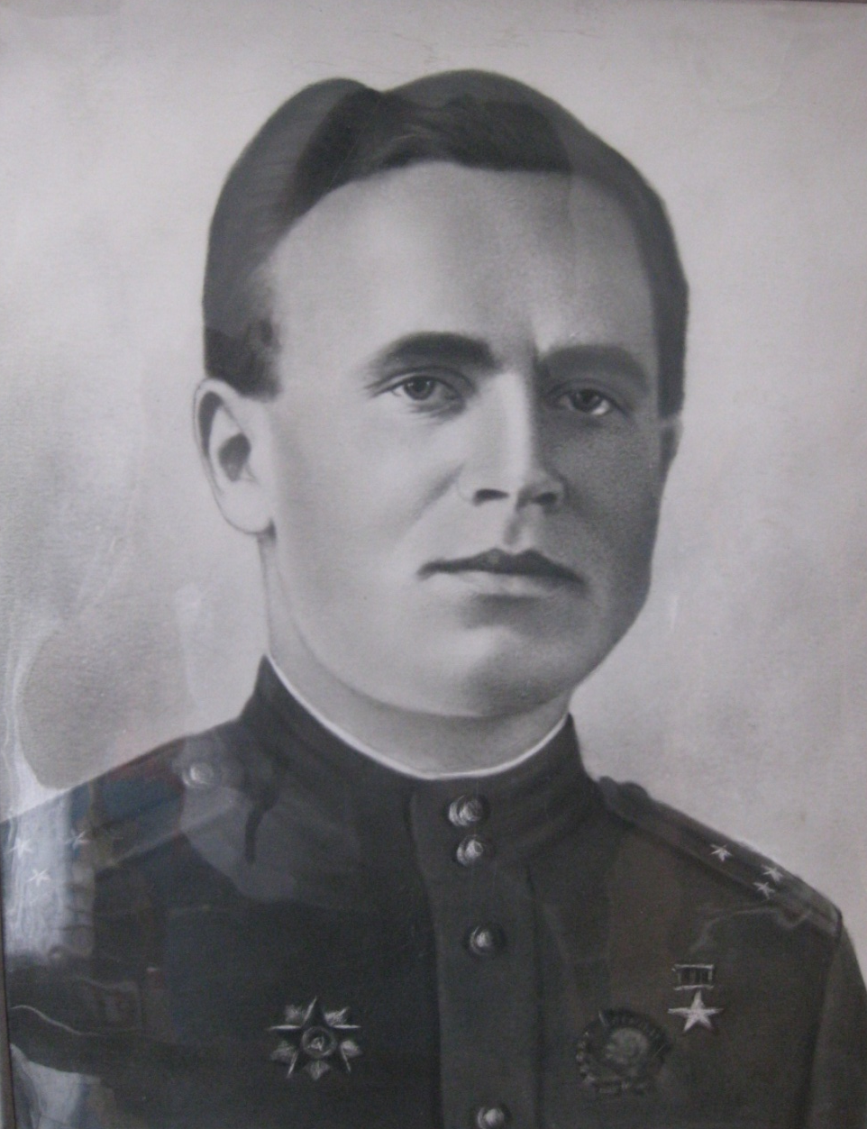
Герой Советского Союза.
Назимов Николай Игнатьевич (1904-1943г.г.), родился в д. Алексеевское, Герой Советского Союза. Именем Назимова названа улица в п. Бологово, на здании библиотеки установлена памятная доска с именем Героя

Slide 21
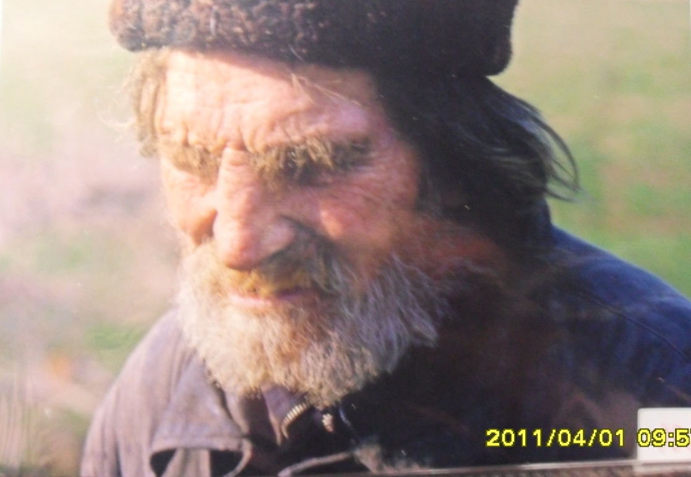
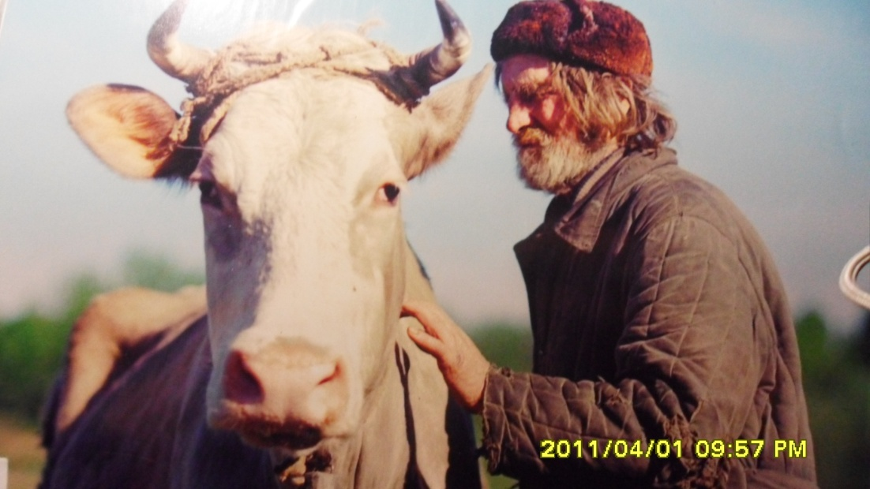
Филиппов Василий Филиппович (1910-1990гг.)
ослеп в 5 лет
До 80 лет держал хозяйство,
Сам косил, сажал картофель,
делал всё по дому

Slide 22
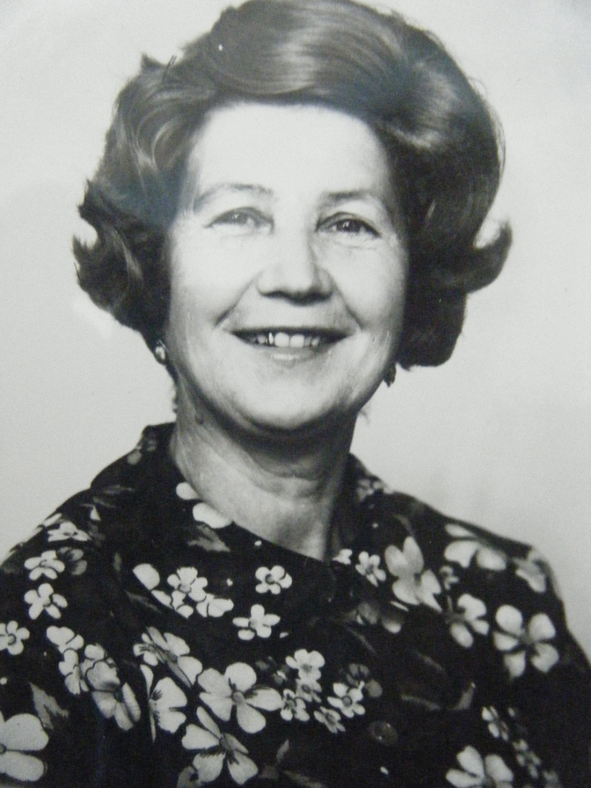
Почётный гражданин района Иванова Валентина Поликарповна

Slide 23
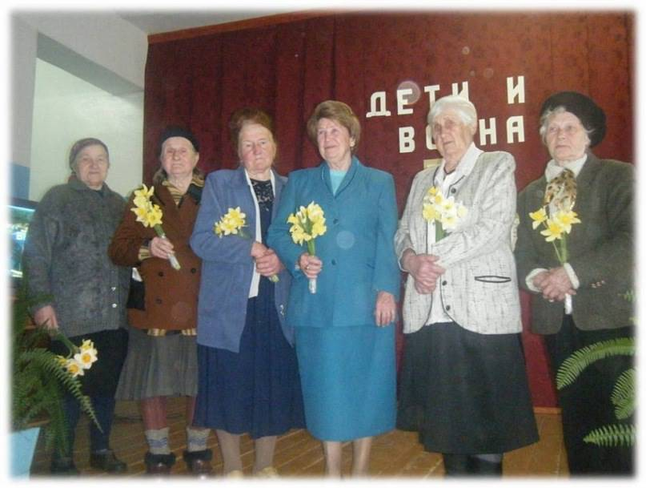
Они помнят Великую Отечественную

Slide 24
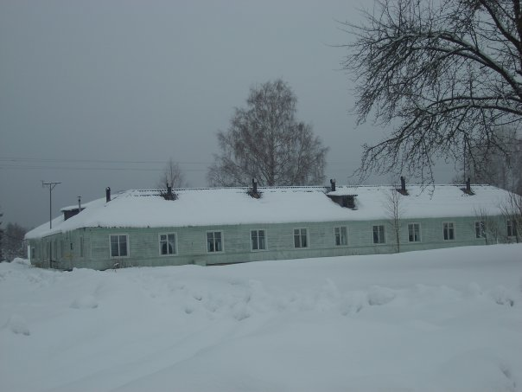
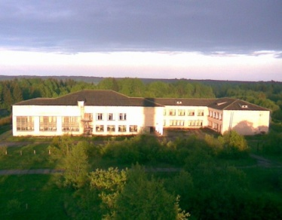
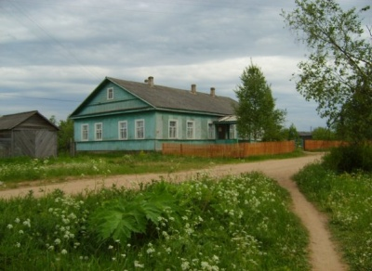
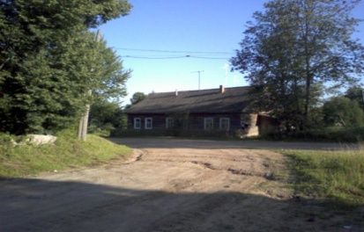
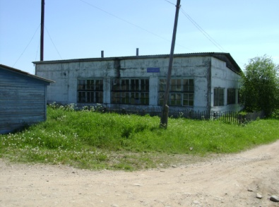
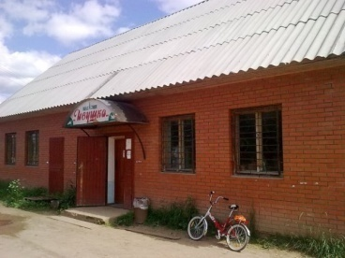
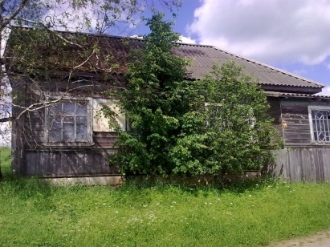
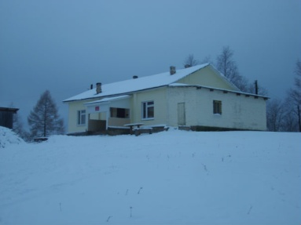
Больница
Школа
Детский сад
Почта
Магазины райпо
Пекарня
Аптека
Дом культуры

Slide 25
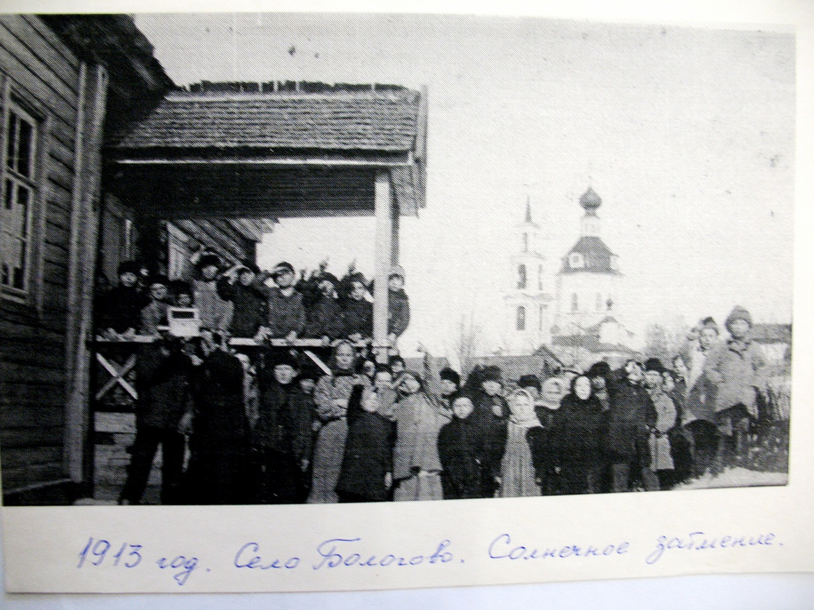
Старое кирпичное здание церкви(1757г)

Slide 26
Церковь Вознесения Господня. Вторая половина 18 века ориентировочно 1770-1780 годы. Разрушена в 30-е годы 20 века местным населением.

Slide 27
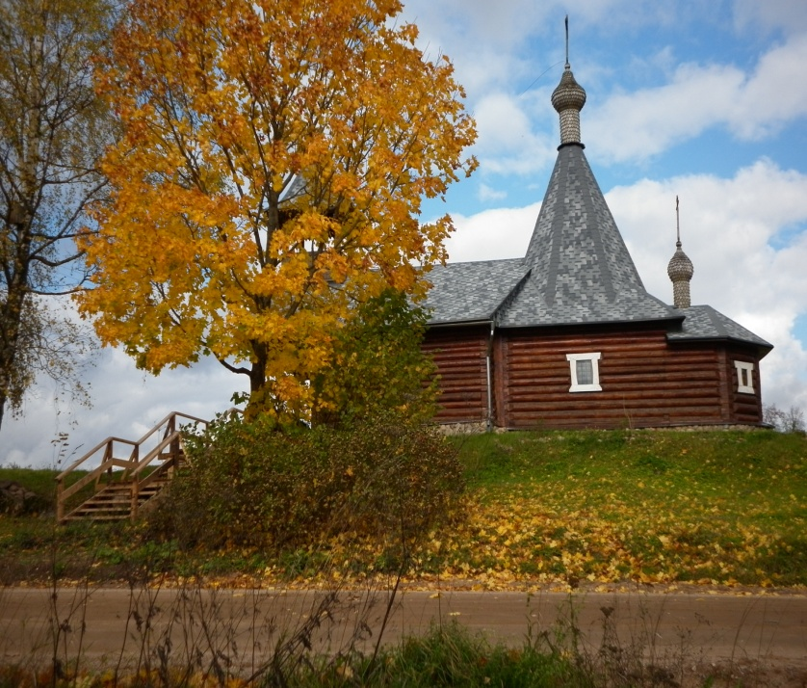
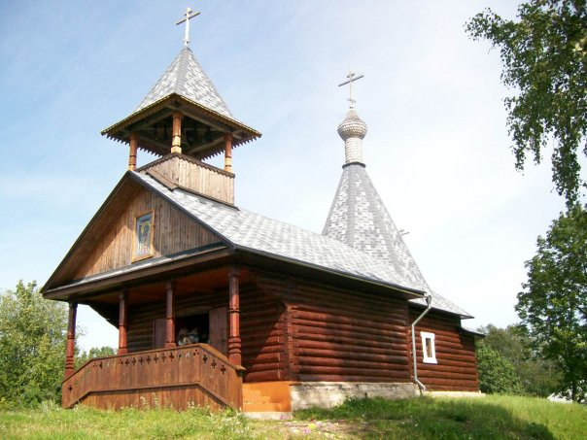
Храм Пророка Илии. Основанный в 1996г.

Slide 28
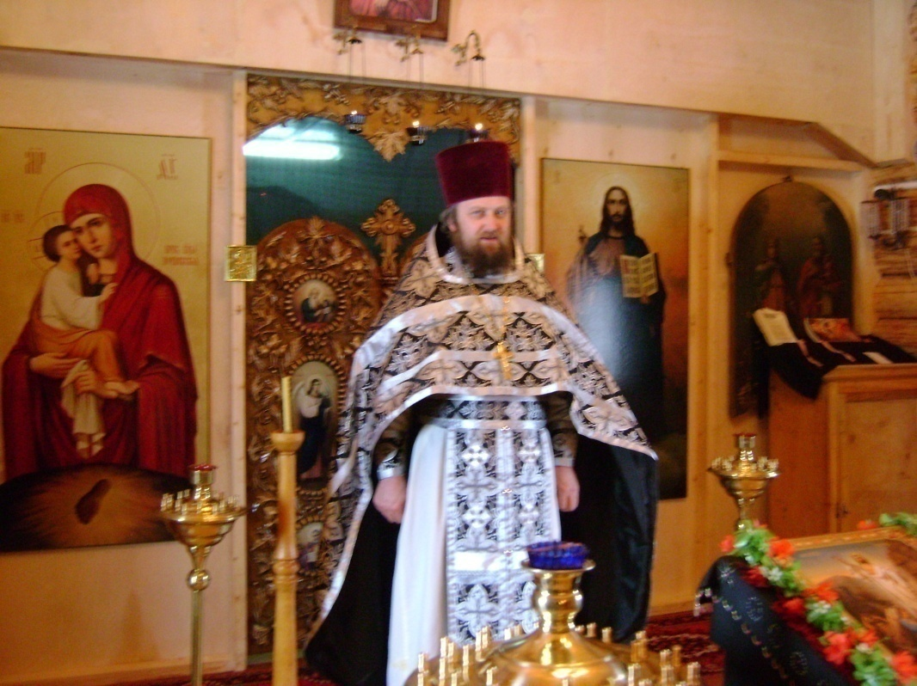
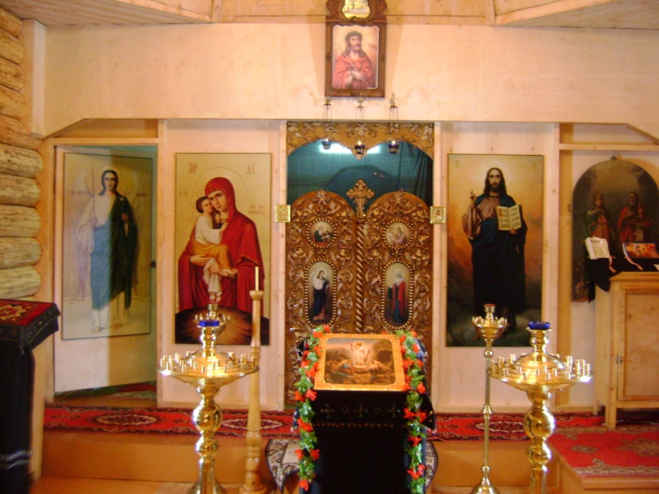
Настоятель Храма Пророка Илии Протоиерей Геннадий.

Slide 29
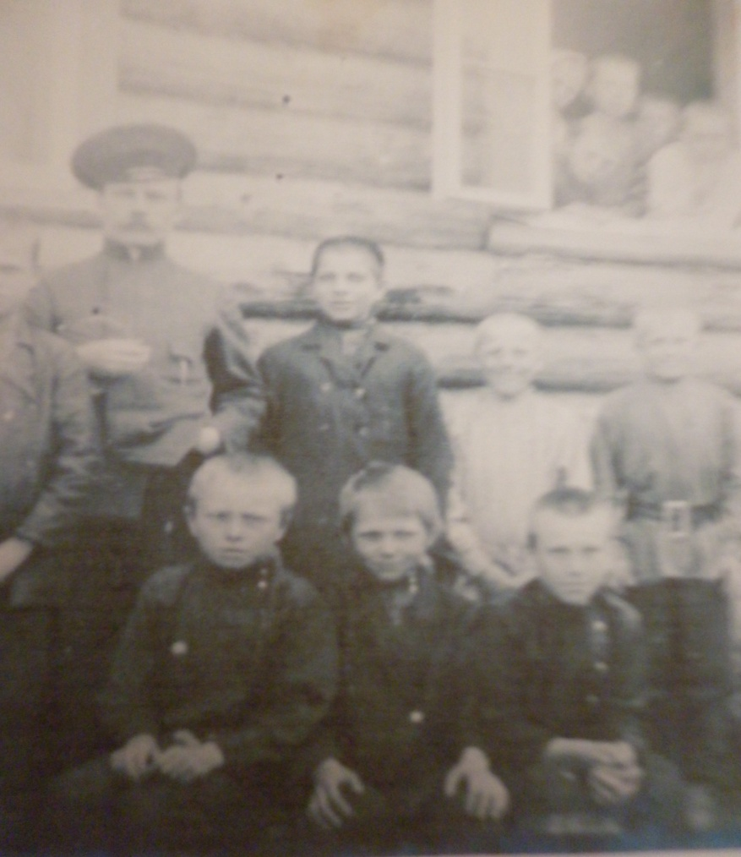
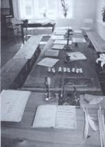
Приходская Бологовская школа(1907г.)
Ученики Бологовской ЦПШ .1908 год

Slide 30
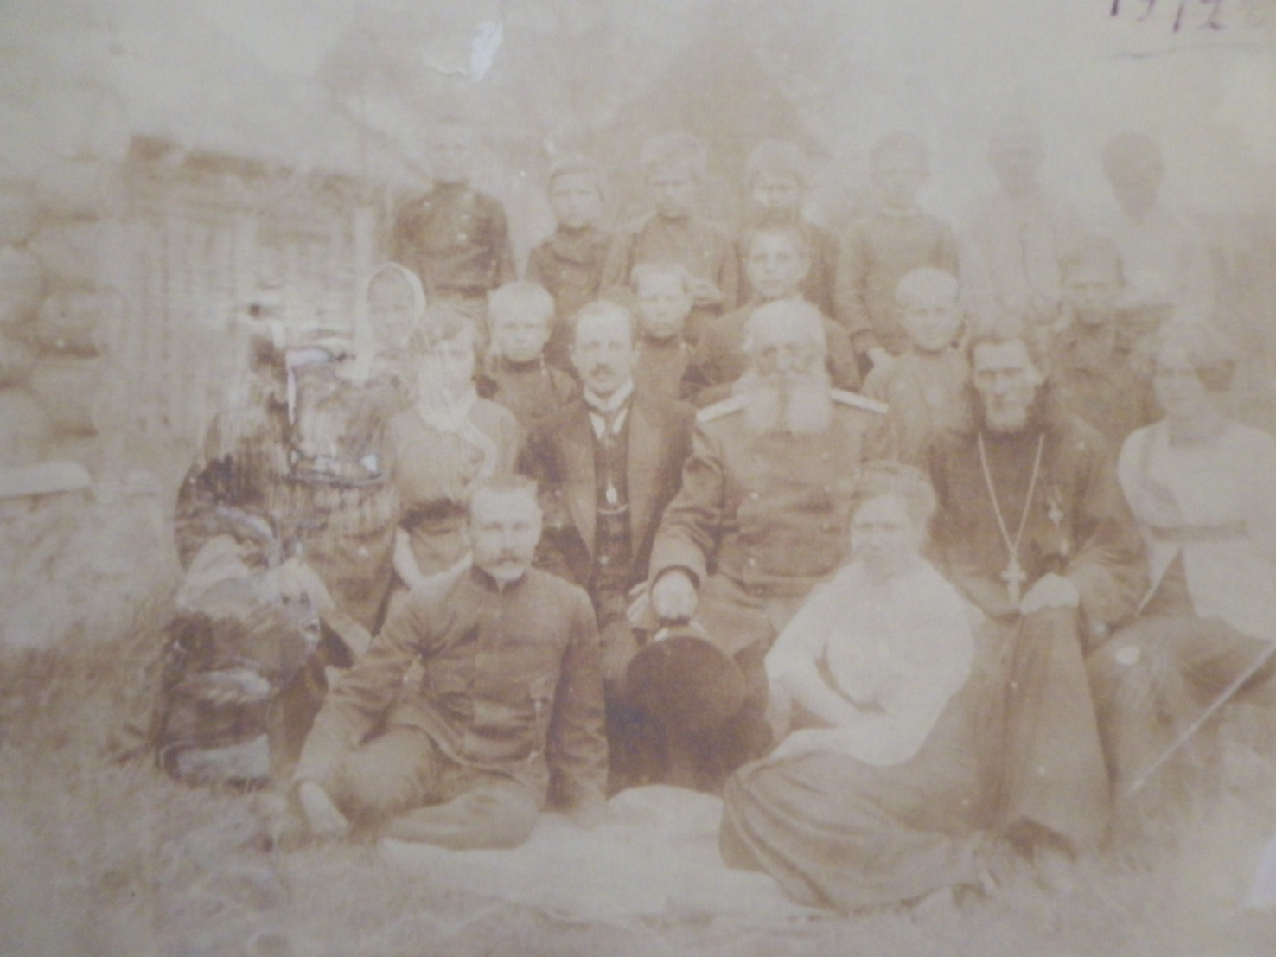
Учащиеся выпускного 3 класса. 1912г.Слева- Покровский С.Е., справа- Покровская Н.В., в центре- генерал Болтин.

Slide 31
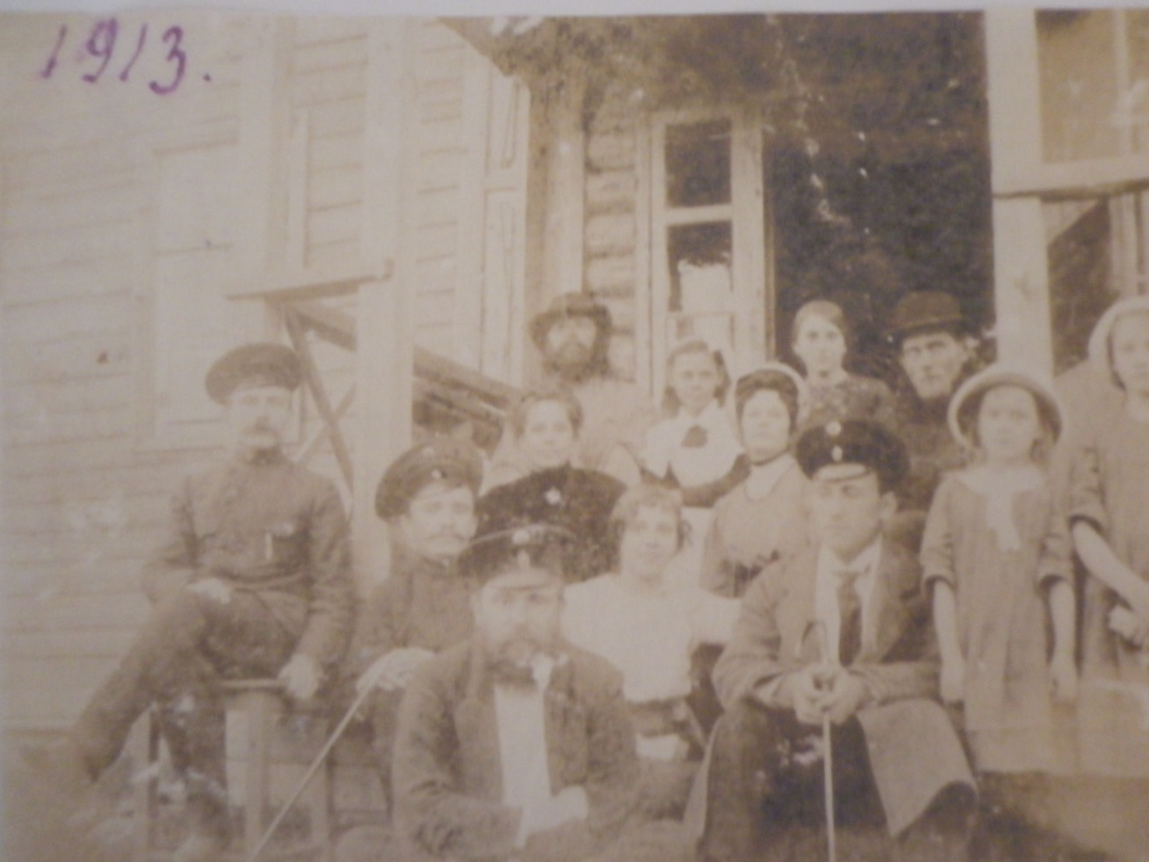
На крыльце школы в день экзаменов.1913г.

Slide 32
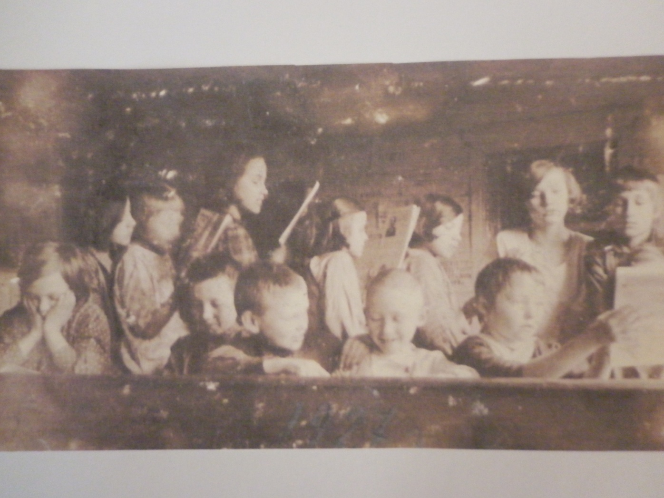
Ученики школы. 1927г.

Slide 33
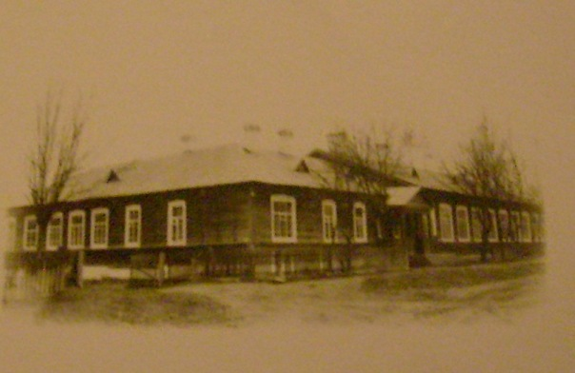
Новое типовое школьное здание семилетка, а затем десятилетка. (1930-1978гг.)
№1 построено
в 30 году.
№2 построено
в 36году

Slide 34
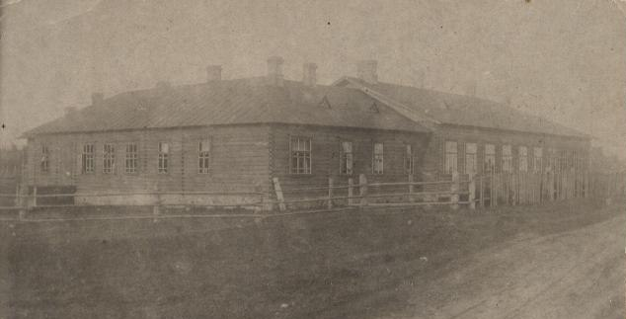
Школа1930 год

Slide 35
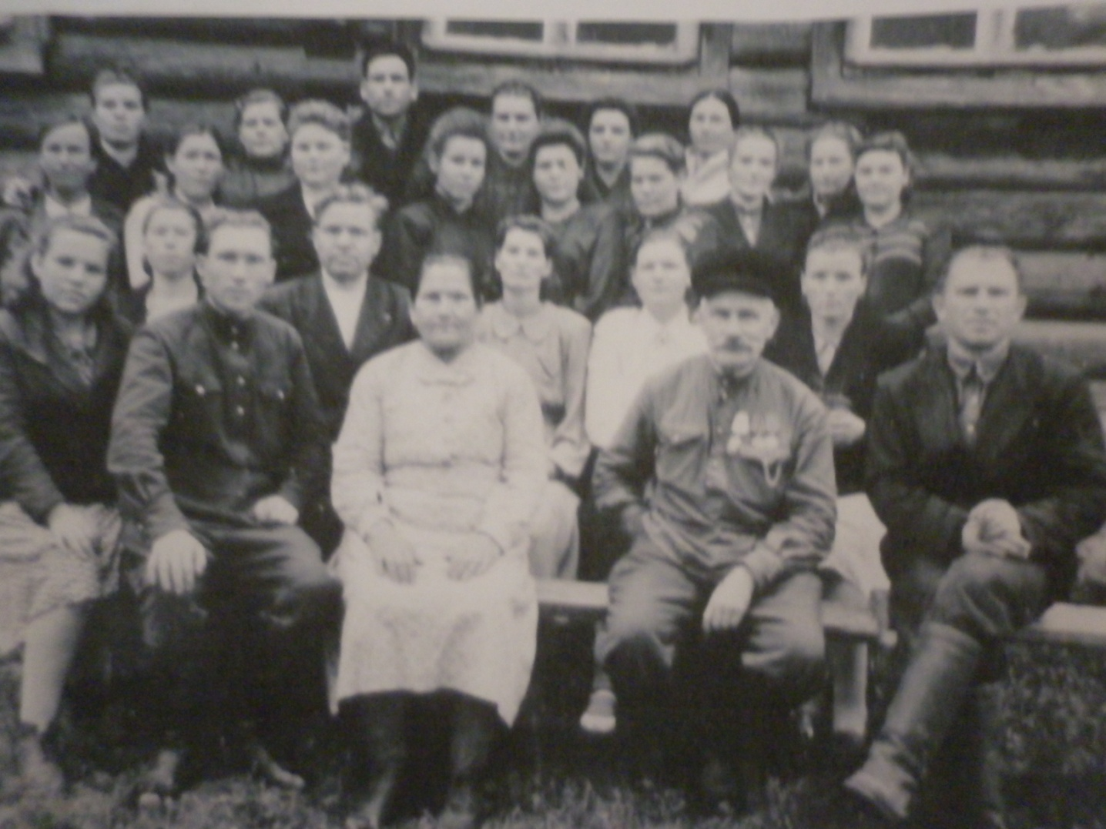
Учителя и техслужащие.1950г.

Slide 36
Новое типовое двухэтажное здание построенное в 1978г.

Slide 37
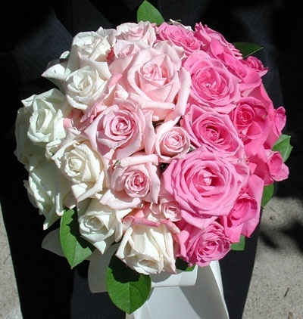
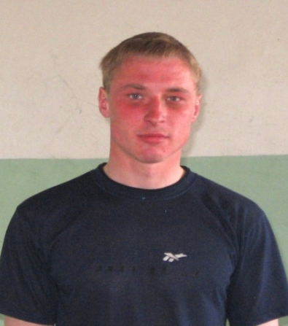
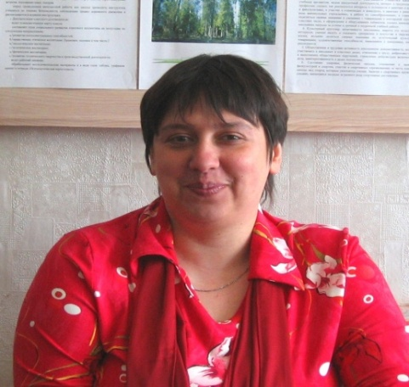
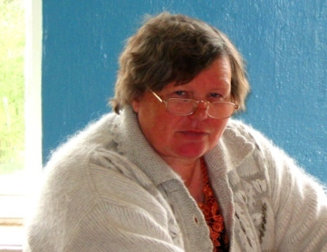
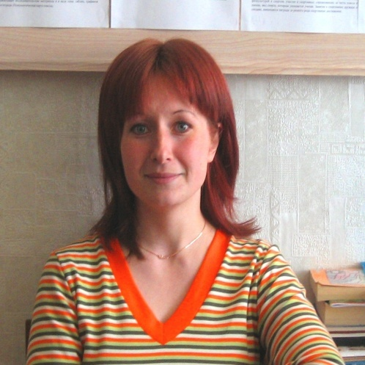
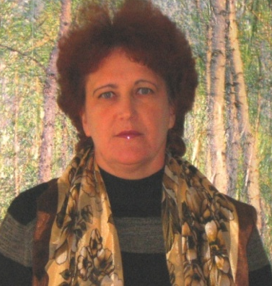
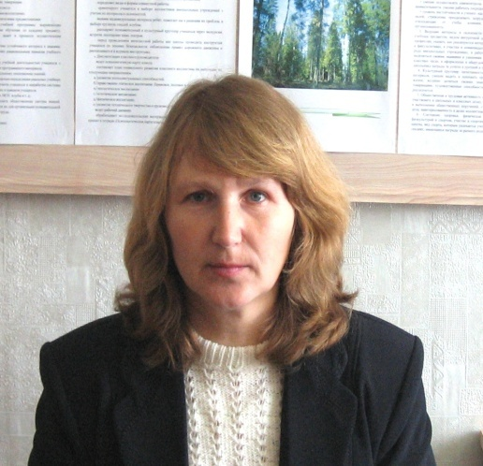
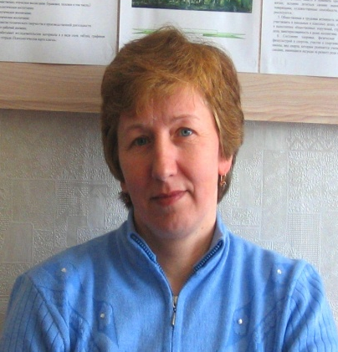
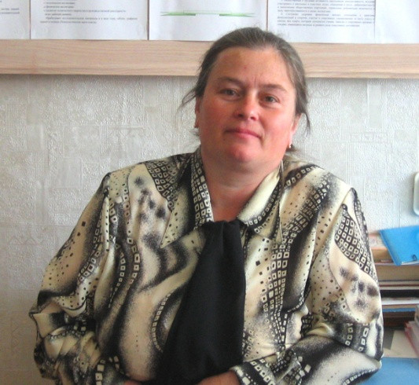
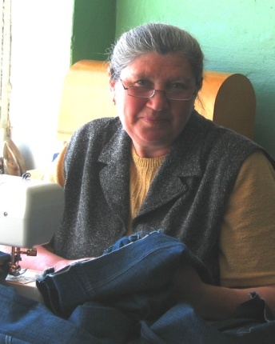
НАШИ
УЧИТЕЛЯ

Slide 38
Выпускники школы нашли своё место в жизни: стали врачами, учителями, работниками сельского хозяйства, леса, военными, продавцами, бизнесменами и т. д.. Многие добились учёных степеней и званий: Озимов Михаил Васильевич – контрадмирал флота; Аверьянов Иван Степанович – доктор химических наук; Шипов Виктор Васильевич – капитан первого ранга, кандидат военных наук; Соболевский Василий Иванович – кандидат медицинских наук; Лукин Виктор Васильевич – кандидат технических наук; Селиванов Геннадий Александрович – кандидат педагогических наук; Домбровская Вероника Евгеньевна – кандидат математических наук.

Slide 39
Я ни за что не променяю
Мой край озер, живых цветов
На омут городских окраин
С леском подстриженных кустов,
Где фонари луну сменили
В пыли не слышно летних гроз,
А Орион давно затмили
Хиты простых попсовых «звезд»
Мой милый край в цвету полей
Тебя я открываю вновь.
Здесь небо глубже а вода светлей.
Ты родина моя, моя любовь!!!

